Slide 1
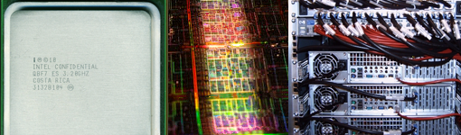
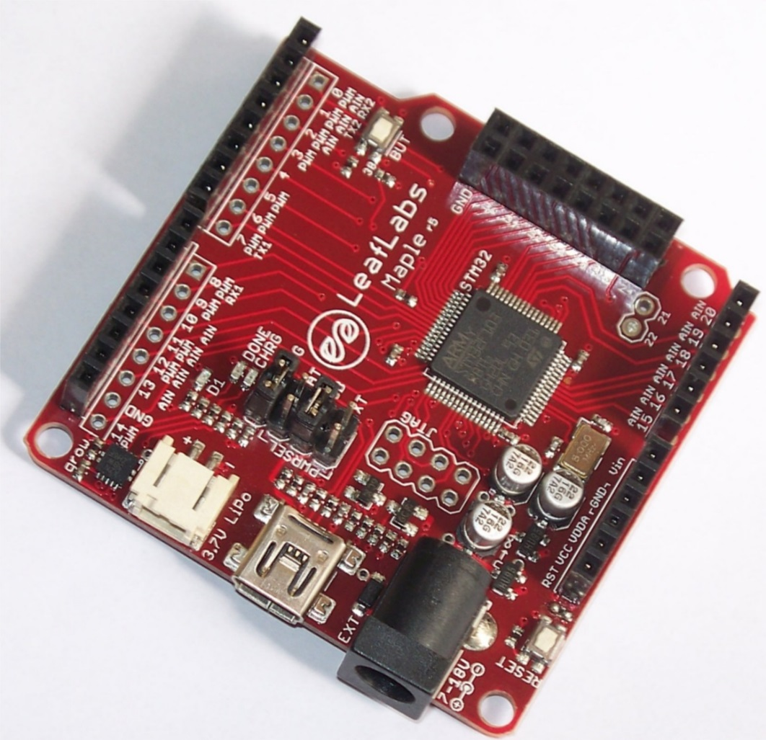

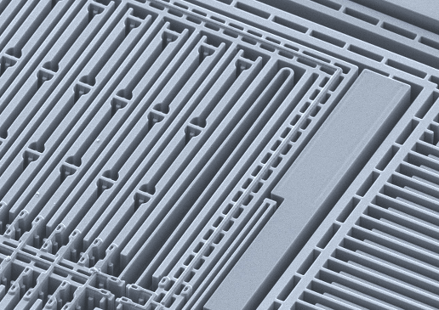
Technische Informatik 1
Probeklausur

Slide 2
Aufgabe 1.1
Zahl | Vorzeichenlos | Vorzeichenbit | Einerkomplement | Zweierkomplement
37 | 100101 = 32 + 4 + 1 | - | - | -
-1 | - | 100001 = -1 x (1) | 111110, da 000001 = 1 | 111111 = -32 + 16 + 8 + 6 + 4 + 2 + 1
-31 | - | - | 10000, da 011111 = 31 | 100001 = -32 + 1
Denkt an den Betrag, den man maximal darstellen kann.
Einerkomplement bildet man einfach über das Komplement der positiven Zahl.
Ihr müsst das Zweierkomplement bilden und damit rechnen können.

Slide 3
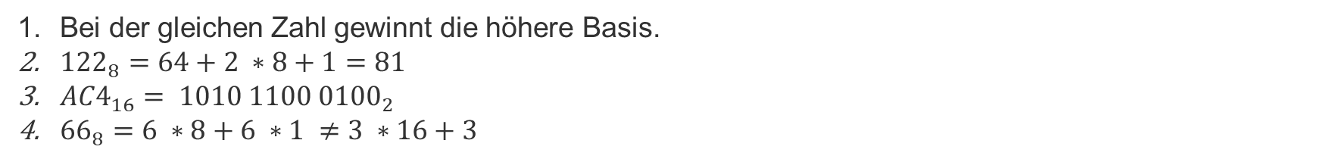
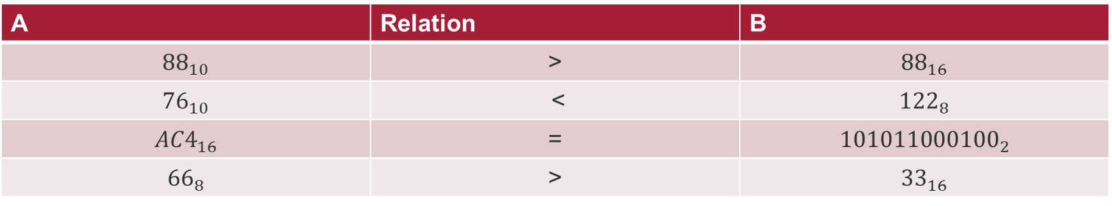
Aufgabe 1.2
A | Relation | B
$${88}_{10}$$ | > | $${88}_{16}$$
$${76}_{10}$$ | < | $${122}_{8}$$
$${AC4}_{16}$$ | = | $${101011000100}_{2}$$
$${66}_{8}$$ | > | $${33}_{16}$$
Bei der gleichen Zahl gewinnt die höhere Basis.
${122}_{8}=64+2 ∗8+1=81$
${AC4}_{16}= {1010 1100 0100}_{2}$
${66}_{8}=6 ∗8+6 ∗1 ≠3 ∗16+3$

Slide 4
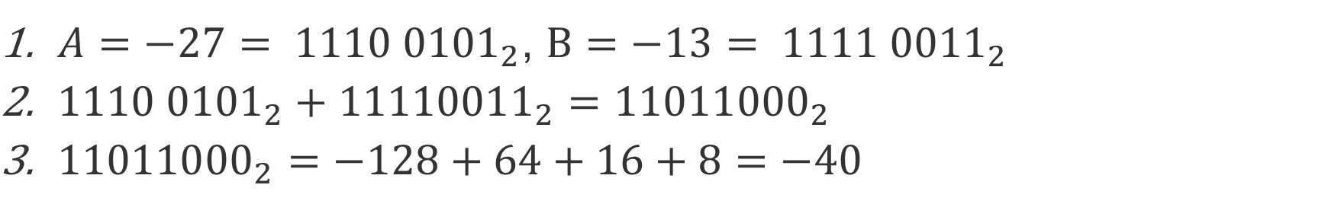
Aufgabe 1.3
$A=−27= {1110 0101}_{2}$, $B=−13= {1111 0011}_{2}$
${1110 0101}_{2}+{11110011}_{2}={11011000}_{2}$
${11011000}_{2}=−128+64+16+8=−40$

Slide 5

Aufgabe 2.1
$$\overline{b ∨(\overline{a}∧\overline{b})}$$
$\overline{b ∨(\overline{a}∧\overline{b})}= \overline{b}∧ \overline{(\overline{a}∧\overline{b})}$
$\overline{b}∧ \overline{\left(\overline{a}∧\overline{b}\right)}= \overline{b}∧(a∨b)$
$\overline{b}∧\left(a∨b\right)=\left(\overline{b}∧a\right)∨(\overline{b}∧b)$
$\left(\overline{b}∧a\right)∨\left(\overline{b}∧b\right)=\left(\overline{b}∧a\right)∨0$
$\left(\overline{b}∧a\right)∨0=\overline{b}∧a$

Slide 6

Aufgabe 2.1
$$\left(\left(\overline{a}∨b\right)∧\left(\overline{a}∨\overline{b}\right)\right)∨\left(b∨\overline{a}\right)$$
$\left(\left(\overline{a}∨b\right)∧\left(\overline{a}∨\overline{b}\right)\right)∨\left(b∨\overline{a}\right)=\left(\left(\overline{a}∨b\right)∧\left(\overline{a}∨\overline{b}\right)\right)∨\left(b∨\overline{a}\right)$

Slide 7
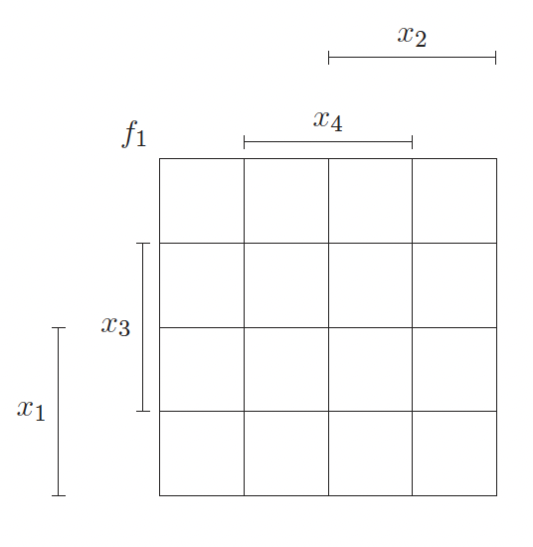
Aufgabe 3.1
a)
*
1
0
1
0
0
0
1
0
1
0
*
1
0
0
1

Slide 8
Aufgabe 3.1
a)
1
0
1
1
0
*
1
*
0
1
*
0
1
0
0
0

Slide 9
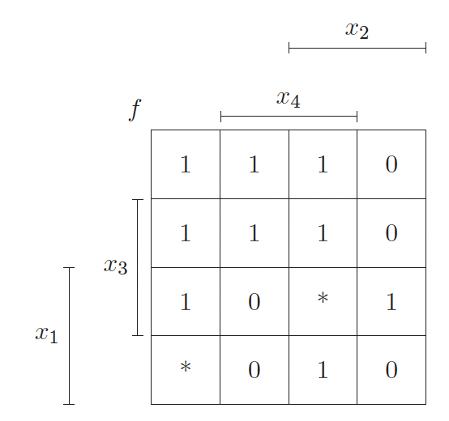
Aufgabe 3.1
b)

Slide 10
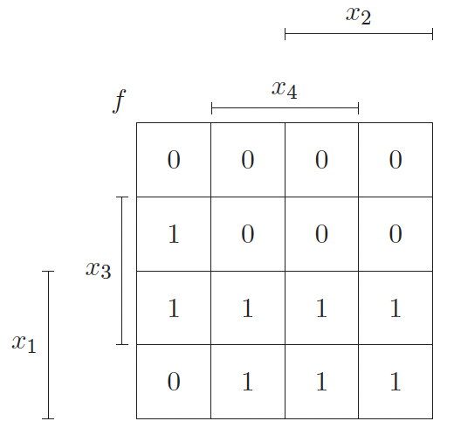
Aufgabe 3.1
b)

Slide 11
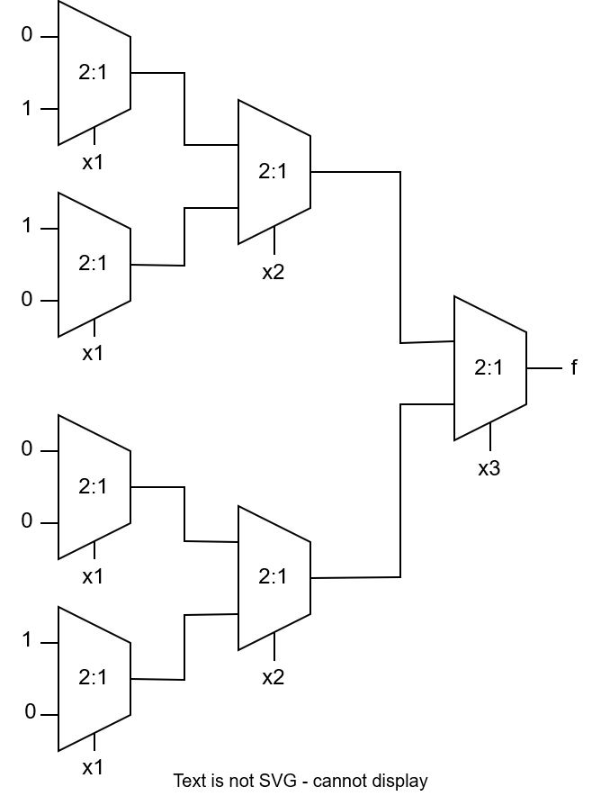
Aufgabe 3.2
a)

Slide 12
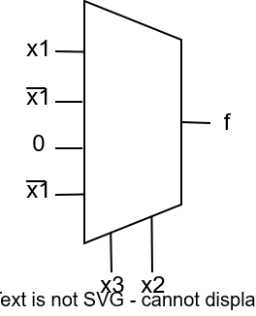
Aufgabe 3.2
b)

Slide 13
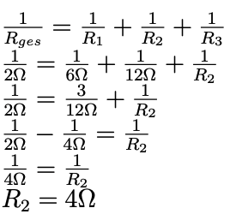
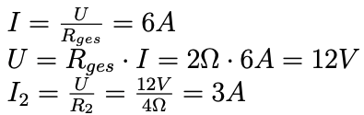
Aufgabe 4.1
a)
b)

Slide 14
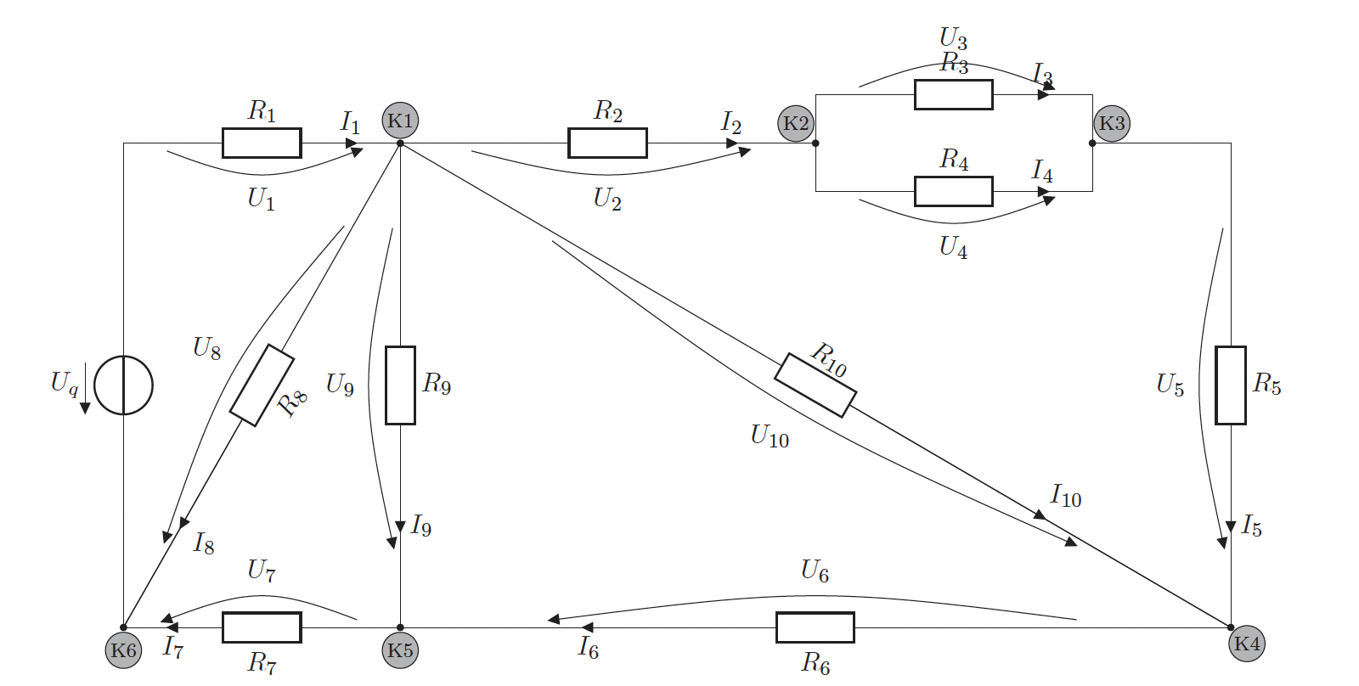
Aufgabe 4.2
6 Knoten und 10 Zweige:
m = z - (k-1) = 10 – 5 = 5 unabhängige Maschengleichungen

Slide 15
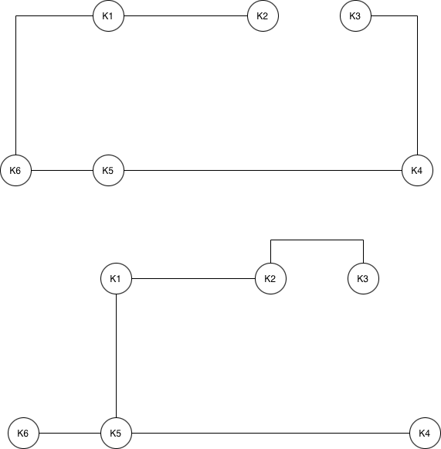
Aufgabe 4.2
b)

Slide 16
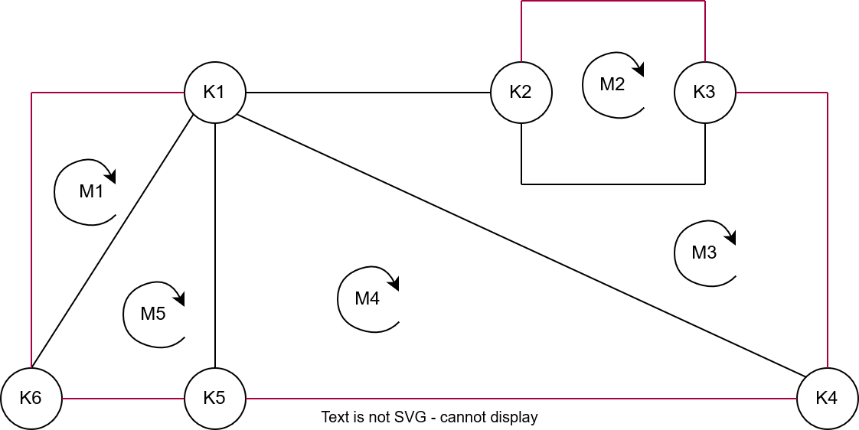
Aufgabe 4.2
c)

Slide 17
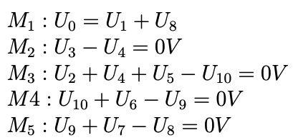
Aufgabe 4.2
d)

Slide 18
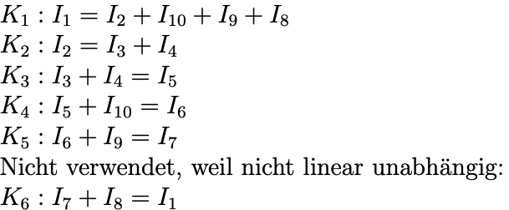
Aufgabe 4.2
e) k-1 = 6-1 = 5 linear unabhängige Knotengleichungen

Slide 19
Aufgabe 4.3
Größe | Verhalten A oder B
i | A
i1 | B
uL | B
iL | A
u1 | B
u2 | A

Slide 20

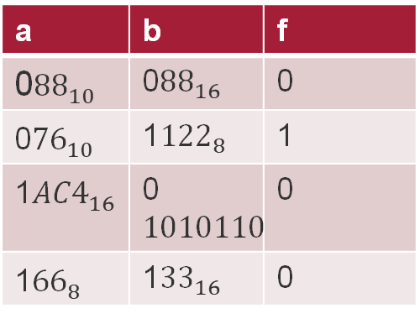
Aufgabe 5.1
a) CMOS, da die Schaltung aus PMOS und NMOS besteht
b)
a | b | f
0${88}_{10}$ | 0${88}_{16}$ | 0
0${76}_{10}$ | 1${122}_{8}$ | 1
1${AC4}_{16}$ | 0${101011000100}_{2}$ | 0
1${66}_{8}$ | 1${33}_{16}$ | 0

Slide 21
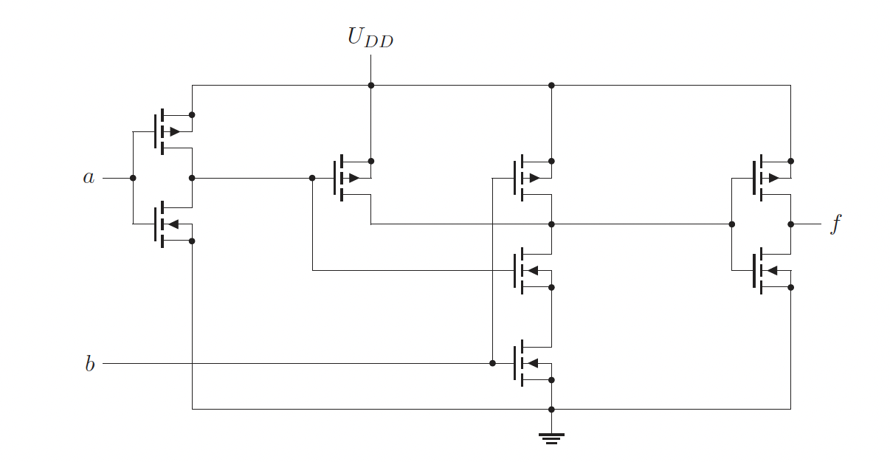
Aufgabe 5.1
c)

